Slide 1

Utviklingsplan 5->16 år
«Fremtidens TFKere»
Overordnede utviklingsområder:
1:1 situasjoner offensivt og defensivt
Fysisk trening
Pasningskvalitet
5-7 år (3er) «Lekfase» | 8-10 år (5er) «Innlæringsfase» | 10-12 år (7er) «Utviklingsfase» | 13-16år (11er) «Rollefase»
Fysisk trening Teknisk trening Avslutningstrening Ball lek 2-fots læring Spillvarianter | Fysisk trening Teknisk trening Avslutningstrening Relasjoner 2-fots læring Pasningskvalitet 1:1 Spillvarianter | Fysisk trening Ferdighetsteknikk Avslutningstrening Relasjoner/Valg 2-fots læring Pasningskvalitet 1:1 Spillvarianter Kommunikasjon Orientering | Fysisk trening Ferdighetsteknikk Avslutningstrening Relasjoner/Valg 2-fots læring Pasningskvalitet 1:1 Spillvarianter Kommunikasjon Lagorg – rolletrening Kommunikasjon Orientering Mental trening - Mål

Slide 2
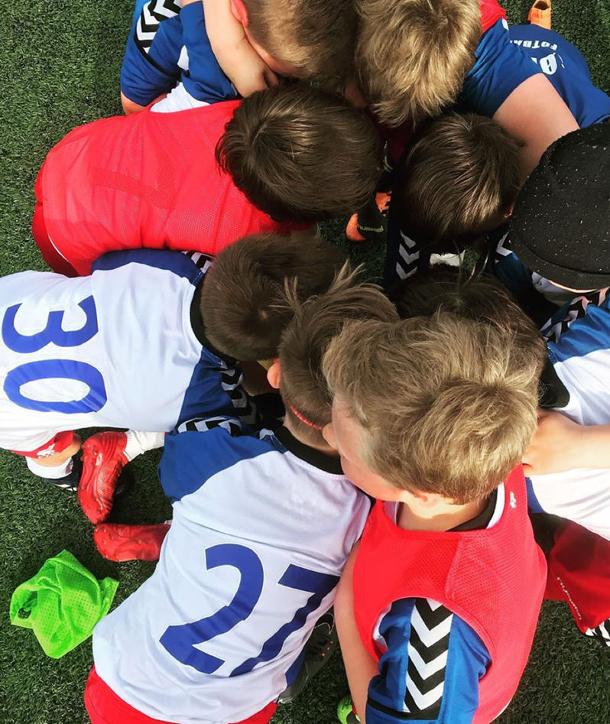
Hvordan vil TFK framstå på banen:
TFK skal på banen framstå som ballsikre- og løsningsorienterte, med konstruktive valg og med framdrift.
Fast tallformasjon er av mindre betydning. Unngå at spillerne låser seg til fast posisjon og system.
Treneren skal være veileder – unngå å gi svar uten at spillerne må tenke.
Spillerne skal gis mulighet til å velge – Utvikle fotballklokskap og forståelse.
Orientering – Finne/skape ledig rom.
Spillet skal forsøkes å starte bakfra, men også gjennom/over ledd ved klare overgangsmuligheter.
Hvordan vil TFK framstå utenfor banen:
Trenere og ledere har ansvar for hvordan lagene framstår.
Kjennetegn bør være:
Respekt for andre - positive
Ryddige og presise.
Gruppe- og lagfølelse

Slide 3

Klubbens rolle:
Legge forholdene best mulig til rette, slik at lagene får nok og riktig aktivitet.
Tilrettelegge for kursing for alle trenere.
Det er obligatorisk for alle klubbens trenere å delta på 2 interne samlinger hver sesong.
Overordnet ansvar for lagoppdeling og hospitering. Dette skal alltid foregå via klubbens sportslige ansvarlig for barne- og ungdomsfotball, enten direkte eller i avtale med trenerteam/forum.
TFK skal ikke bare være en god plass å være, men også en god plass å lære.

Slide 4
1/2
6-8 år Lekfasen
Overordnede mål:
BALL-LEK (STAFETT/LØYPER/SPILL)
Fysisk trening
  Motorikk/ balanse (enkle basisøvelser,)
  Hurtighet/ spenst (i del av fotballtreningene)
TEKNIKK (FØRING/BALLKONTROLL/FINTER)
KJENNETEGN FOR ALDER | KORT KONSENTRASJONSTID STOR VEKST STOR AKTIVITETSTRANG MEGET SELVSENTRERT LITE OVERSIKT VANSKELIG Å FORSTÅ VERBAL FORKLARING STOR UTVIKLING AV KOORDINASJON | Maks. 10 min. på hver stasjon Legge til rette for stor aktivitet Vektlegge koordinasjon og motorisk trening Stimulere hurtighet/ spenst
PRINSIPP FOR TRENER | MØT TIDLIG OG GODT FORBEREDT VIS ØVELSENE FYSISK POSITIV ADFERD LEGG TIL RETTE FOR TRIVSEL,GLEDE OG MESTRING | Ved grupper på ca.10 1 trener/1 kamplag Ved grupper på ca.15 2 trenere/2 kamplag Kvalitet på treningene, variert innhold med progresjon i øvelser
AKTIVITET PR. UKE | 6 år | 1-2 tr. i uken a 1 time + kamp (apr-sep)
AKTIVITET PR. UKE | 7-8 år | 2 i uken a 1,5 time + kamp (apr-sep) Innetreninger på vinter (gymsal) – Mye spill

Slide 5
2/2
6-8 år Lekfasen
Overordnede mål:
BALL-LEK (STAFETT/LØYPER/SPILL)
Fysisk trening
  Motorikk/ balanse (enkle basisøvelser,)
  Hurtighet/ spenst (i del av fotballtreningene)
TEKNIKK (FØRING/BALLKONTROLL/FINTER)
TRENINGSINNHOLD | CA. FORDELING(%) 20 % FYSISK TRENING 30 % INDIVIDUELL TRENING 50 % SPILL | Mer enn 20 % fysisk trening om vinteren (i gymsal) Mindre om sommeren når det er 2 ute-treninger
GJENNOMFØRING AV TRENING | 1 BALL PR. SPILLER UNNGÅ KØ SÅ MANGE REPETISJONER SOM MULIG PR. SPILLER | Få spillere på hvert lag, maks 3 (5/6/7 år) og 5 (8 år) ved spill
TESTER | NFF Merkeprøver | For å motivere til egentrening Ønske om å forbedre seg selv Viktig at man konkurrerer mot seg selv og ikke andre

Slide 6
1/2
9-12 år Innlærings- og utviklingsfase
Overordnede mål:
ALLSIDIG BEVEGELSESERFARING.
FYSISK TRENING (motorikk/balanse, hurtighet/spenst) Mage/Rygg – Rotasjonssenteret prioriteres.
TEKNIKK (føring, pasning, medtak/mottak, dribling, avslutning, takling, heading og keeperarbeid
RELASJONER - VALG
HA DET GØY
KJENNETEGN FOR ALDER | MEGET LÆRINGSVILLIG STOR AKTIVITETSTRANG FORBEDRET KONSENTRASJONSEVNE FERDIGUTVIKLET OPPFATTELSESEVNE I 11- ÅRSALDEREN NOENLUNDE BEHERSKELSE AV FINMOTORIKK NEDERLAG OG SEIER GJØRES TIL NOE PERSONLIG. PERSEPSJONEN UTVIKLES I 11-12 ÅRS ALDEREN (se, vurdere, bestemme, handle) | 15/20 min på hver stasjon Stor aktivitet Mye koordinasjon og motorisk trening Mye på ball, mange ballberøringer
PRINSIPP FOR TRENER | MØT TIDLIG OG GODT FORBEREDT POSITIV ADFERD VISE ØVELSER LEGGE TIL RETTE FOR TRIVSEL, GLEDE OG MESTRING BEGYNNE Å LÆRE TAKTISKE VALG (SÆRLIG 11/12 ÅR) | En trener pr 10 – 12 spiller (helst) Et lag (7er) pr 10 spiller Jobbe med kvalitet på treningene «Uttøying» etter trening hensiktsmessig
AKTIVITET PR. UKE | TILBUD OM TRENING GJENNOM HELE ÅRET LAG BØR HA 2/3 TRENINGER PR. UKE I SESONG + KAMP | Trene inne i gymsaler om vinteren Prøve å strekke sesongen på vår og høst
EKSTRATILTAK | TRENINGER I SKOLEFERIER FOTBALLSKOLER

Slide 7
2/2
9-12 år Innlærings- og utviklingsfase
Overordnede mål:
ALLSIDIG BEVEGELSESERFARING.
FYSISK TRENING(motorikk/balanse, hurtighet/spenst) Mage/Rygg – Rotasjonssenteret prioriteres.
TEKNIKK(føring, pasning, medtak/mottak, dribling, avslutning, takling, heading og keeperarbeid
RELASJONER - VALG
HA DET GØY
TRENINGSINNHOLD | CA. FORDELING: 20% FYSISK TRENING 20% INDIVIDUELL TRENING 10% RELASJONER 50% SPILL (MYE SMÅLAGSSPILL) | Viktig å ha øvelser der spillerne når opp i maksimal hastighet (spurter)
GJENNOMFØRING AV TRENING | 1 BALL PR. SPILLER UNNGÅ KØ HVER SPILLER MÅ HA MANGE BALLBERØRINGER | Mye smålagsspill
TESTER | NFF Merkeprøver DRIBLELØYPE KOORDINASJONSLØYPE HUSK LIK LØYPE HVER GANG | For å motivere til egentrening Ønske om å forbedre seg selv Viktig at man konkurrerer mot seg selv og ikke andre

Slide 8
1/2
13-16 år Rollefase
Overordnede mål:
1:1 OFFENSIV/DEFENSIV
FYSISK TRENING
ROLLE
DIFFERENSIERING
EGENTRENING
Klare seg alene def./utfordre off.
Kjennskap til arbeidsoppgave
Trener individet
Større innblikk i hvordan å bli en «toppspiller»
Spille som et lag
KJENNETEGN FOR ALDER | PUBERTET KRAFTIG HØYDEVEKST ETTERFULGT AV VEKTØKNING MIDLERTIDIG FORRINGELSE AV KOORDINASJONSEVNE BLIR LETT MOTVILLIGE – BLIR LETT KRITISKE ØNSKER MEDBESTEMMELSE OG ANSVAR FORSTÅR TAKTISKE ELEMENTER FERDIGUTVIKLET FINKOORDINASJON | Samhandling - kollektivt Større belastning - utfoldelse Respekt/deleger arbeidsoppgaver «Gaming», motsatt kjønn og annen idrett
PRINSIPP FOR TRENER | SKAPE GODE HOLDNINGER VARIASJON GLEDE - SOSIALT ENKLE ØVELSER | Sette krav, forbilde! Godt planlagte treninger Lystbetonte treninger – samles utenfor treningstid Gjentakelse->gjenspeile
AKTIVITET PR. UKE | NOV-APR: 5-6 MAI-OKT: 4-5 + KAMP | Treninger felles med innslag av styrke og innendørs gymsal. Kamper fra jan/februar. Holde i gang gruppene til nov før ny grupperinger.

Slide 9
2/2
13-16 år Rollefase
Overordnede mål:
1:1 OFFENSIV/DEFENSIV
FYSISK TRENING
ROLLE
DIFFERENSIERING
EGENTRENING
Klare seg alene def./utfordre off.
Kjennskap til arbeidsoppgave
Trener individet
Større innblikk i hvordan å bli en «toppspiller»
Spille som et lag
EKSTRATILTAK | KRETSLAG + BYLAG + EGEN KEEPERSAMLING | Mange spillere er innblandet i andre tiltak. Viktig med koordinering og oversikt over den enkeltes belastning.
TRENINGSINNHOLD | FORSLAG TIL FORDELING 50% SPILLSEKVENSER 30% DIFFERENSIERING/INDIVIDET 20% FYSISK TRENING | Spilløvelser – overtall – joker mm. Individuell trening Styrke-koordinasjon - hurtighet Føring forbi - gjennom Mye småbanespill Restitusjonsøvelse
TESTER | DRIBLELØYPE KOORDINASJONSLØYPE SPRINT – UTHOLDENHET HUSK LIK LØYPE HVER GANG | For å motivere til egentrening Ønske om å forbedre seg selv Måle framgang

